Slide 1
毕业设计——留言版管理系统
组员：

Slide 2
需求分析
用户功能要求：
  未登录用户可以浏览所有帖子,并给默认版主long回帖.
  用户可注册成为会员,
  会员登录后可以发表回复留言.
  会员可以修改编辑别人对自己的留言.
  会员可以修改自己的密码和公告栏内容.

Slide 3
需求分析
版块要求:
  版块分为两块,所有留言板块和我的留言板块.
  首页应显示所有留言板块,版主信息,版块最新的帖子
  每个版块显示自己留言及回复
  每个板块都显示版主对留言的权限，如删除，修改，编辑，回复等。
  用户可以浏览留言内容及回复。

Slide 4
数据库设计
用户表:admin：id号， 姓名， 性别 密码 ，邮箱 ，注册时间，主页，qq
留言内容:guestbook：留言id ，被留言的版主id，发布者 ，发帖内容 ，发布时间 ，版主回复，留言者qq，邮箱，及姓名，ip
公告内容:note：公告标题，及内容.

Slide 5
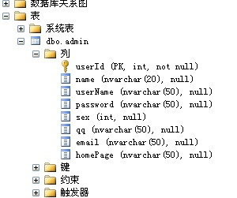
数据库设计-admin

Slide 6
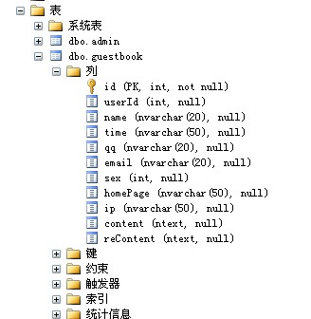
数据库设计-guestbook

Slide 7
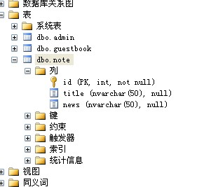
数据库设计-note

Slide 8
系统设计
1.采用三层模式：mvc
模型层：model，dao，service，struts等；
视图层：各种页面；
控制层：servlet处理业务和承担部分页面跳转

Slide 9
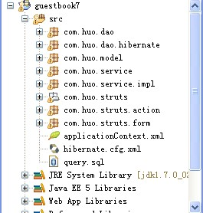
具体设计

Slide 10
采用的技术
页面设计：div加css
项目页面：主要是jsp页面，java标签，jstl标签，加部分js验证
业务逻辑：jsp的session，reques等！

Slide 11
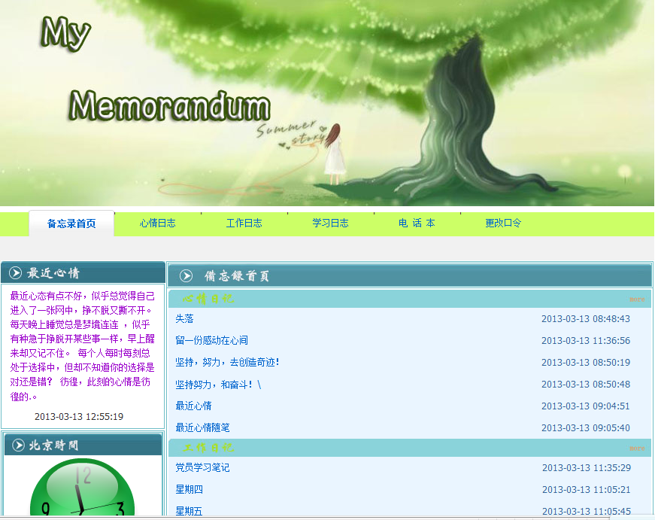
主页

Slide 12
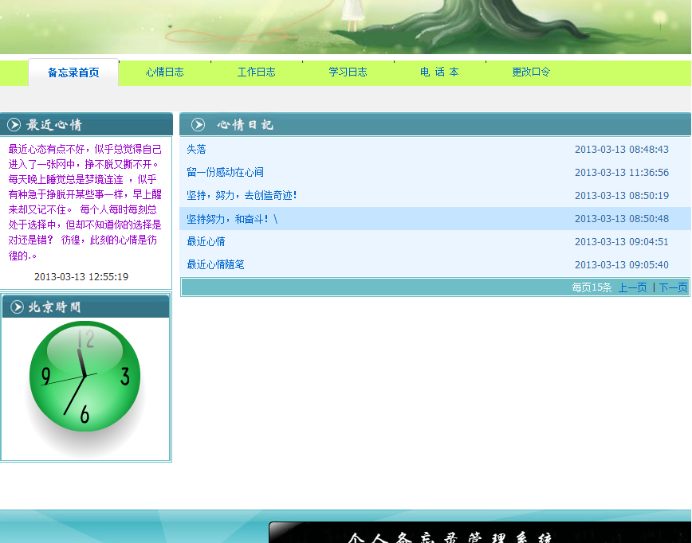
用户注册

Slide 13
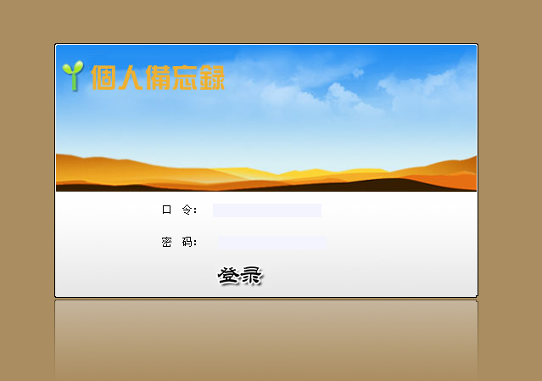
管理登录

Slide 14
开发环境
Jdk1.6
MyEclipse 10.0
Tomcat 6.0
sqlserver2008

Slide 15
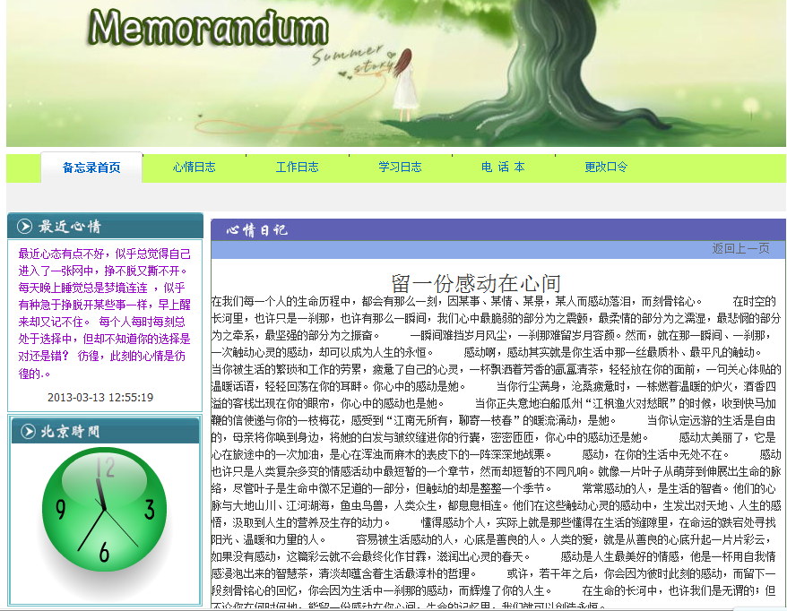

感谢！！！

Slide 16
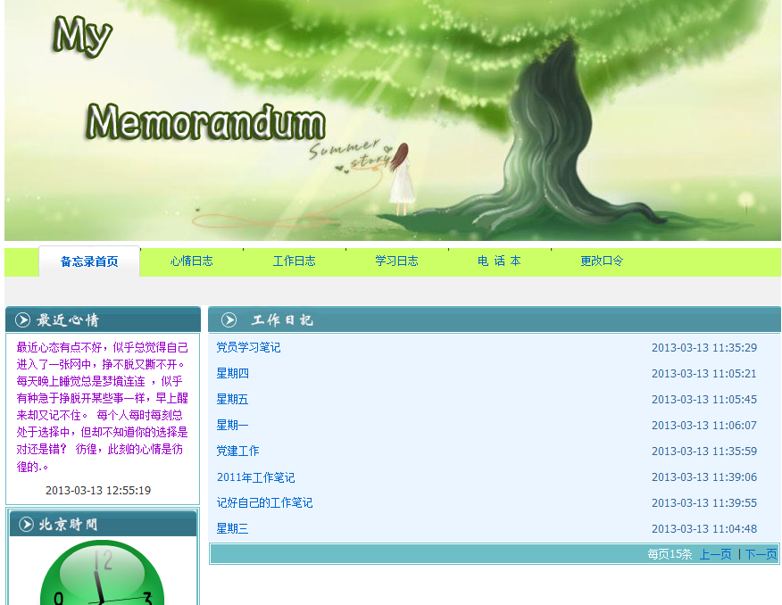

Slide 17
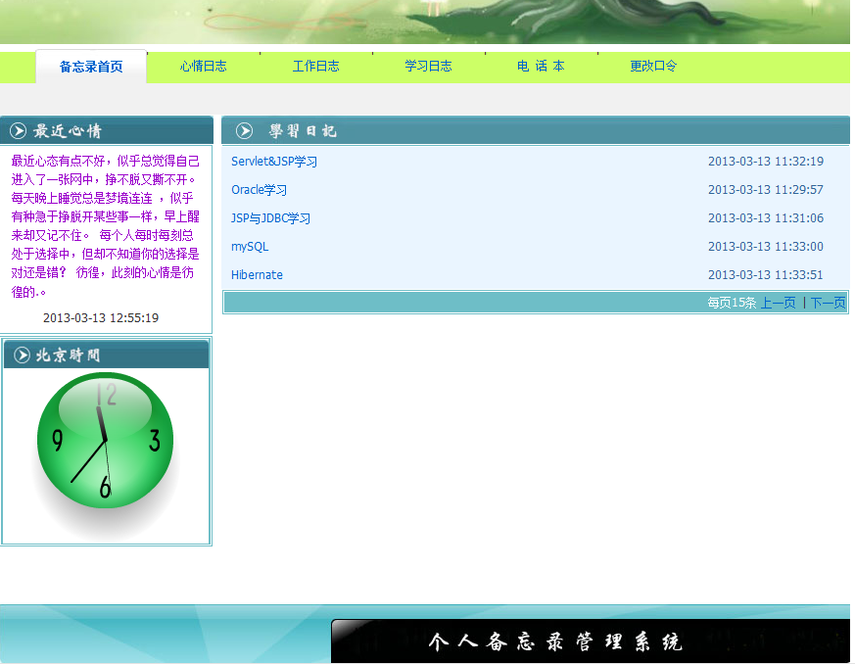

Slide 18
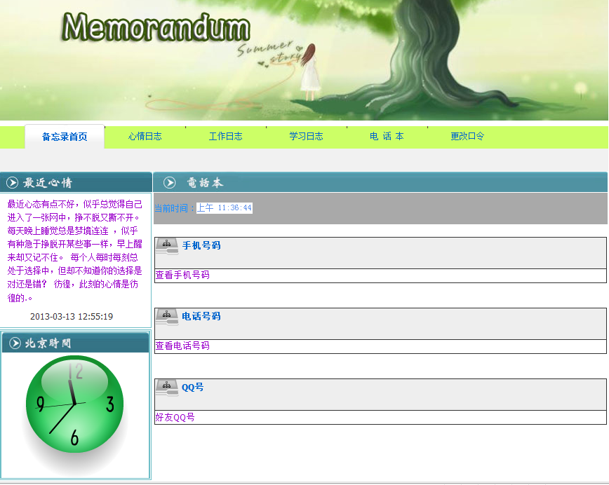

Slide 19
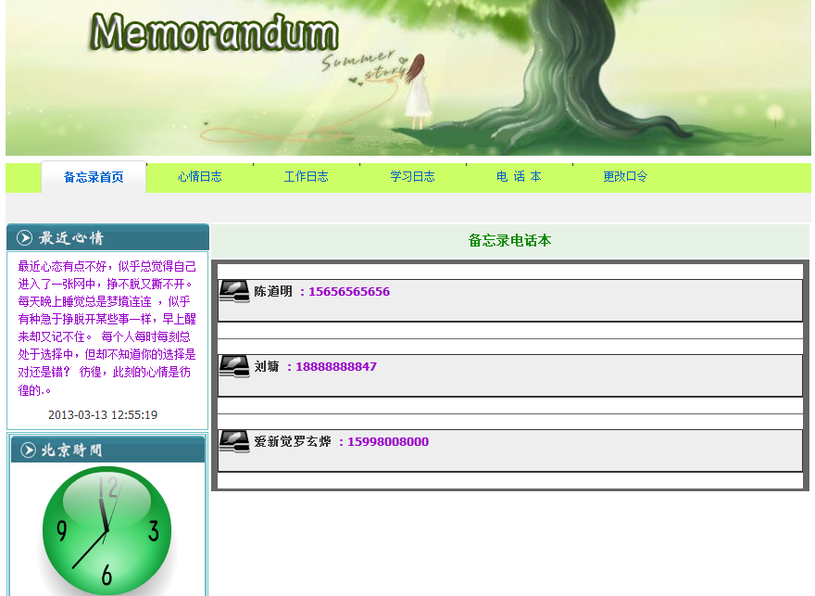

Slide 20
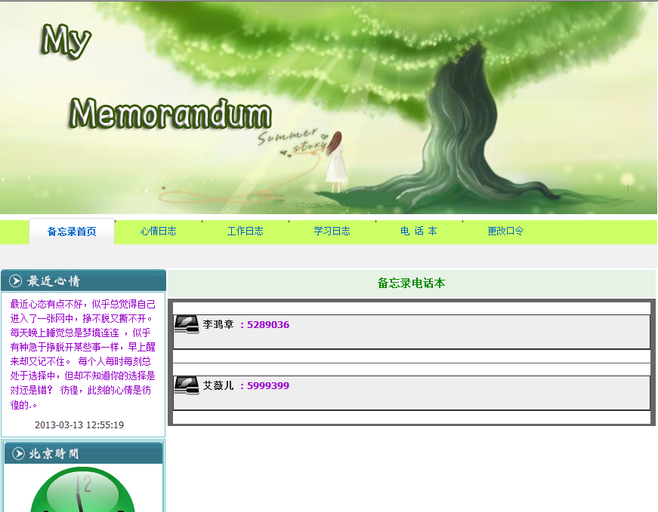

Slide 21
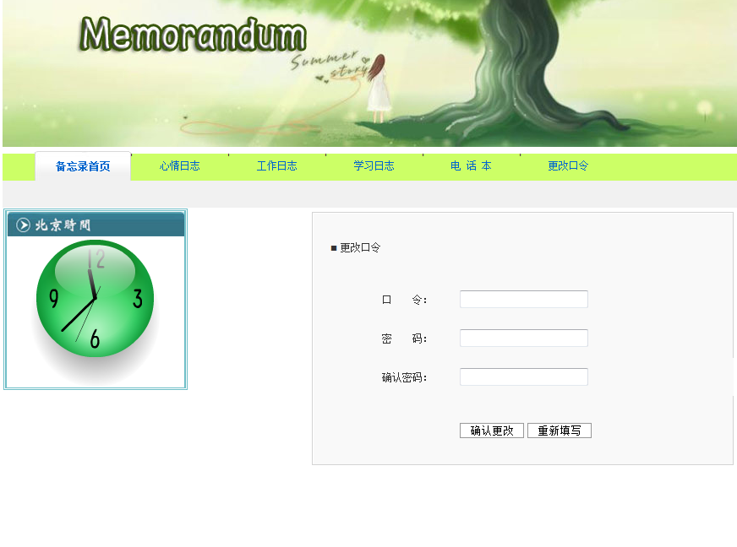

Slide 22
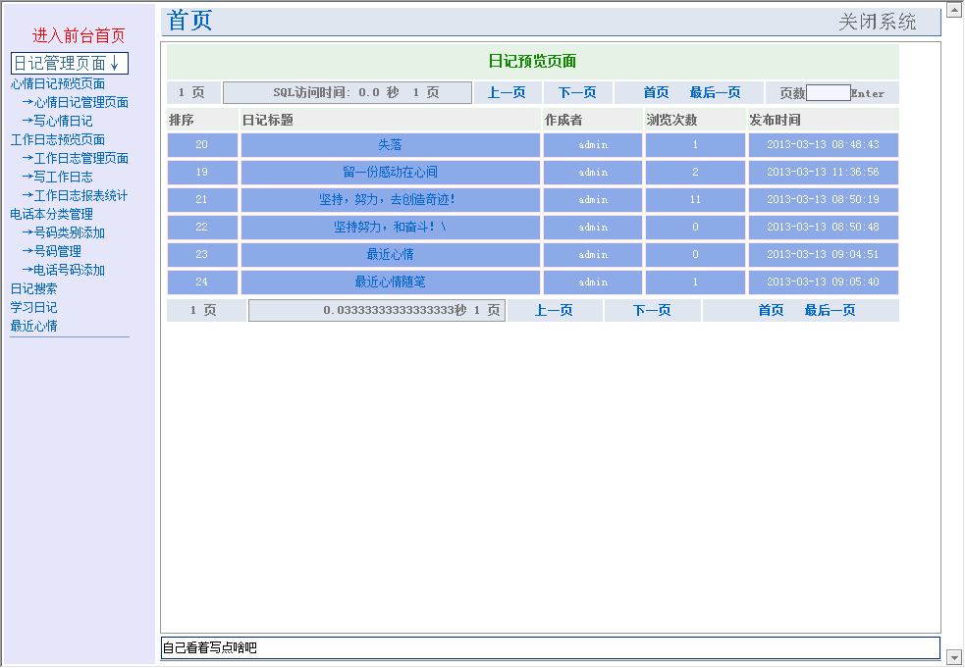

Slide 23
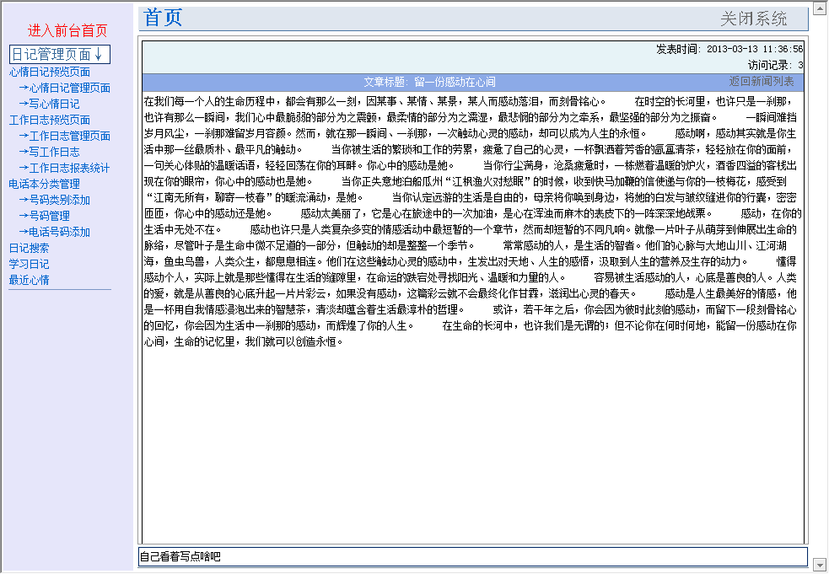

Slide 24
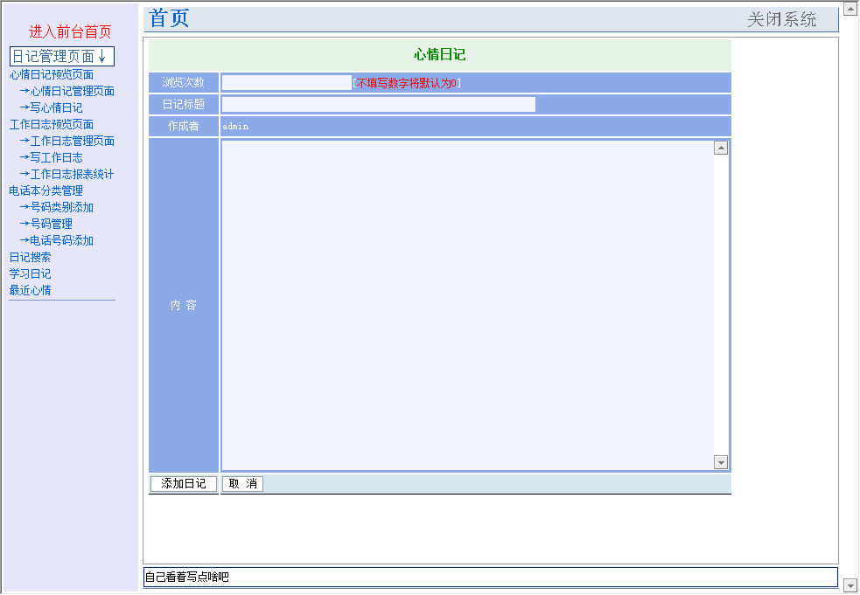

Slide 25
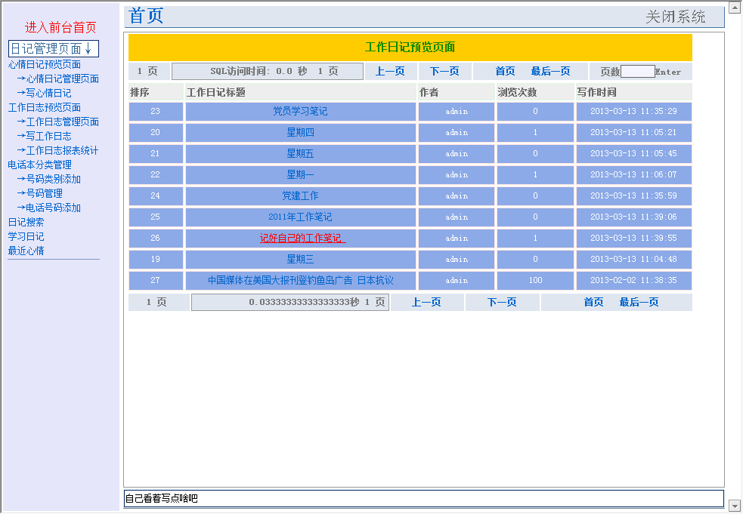

Slide 26
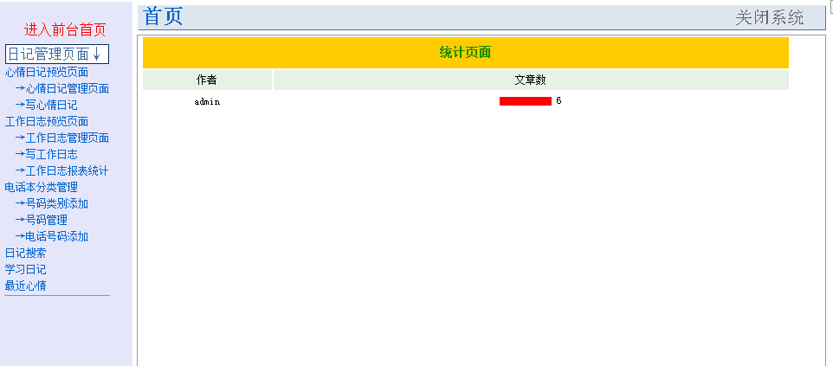

Slide 27
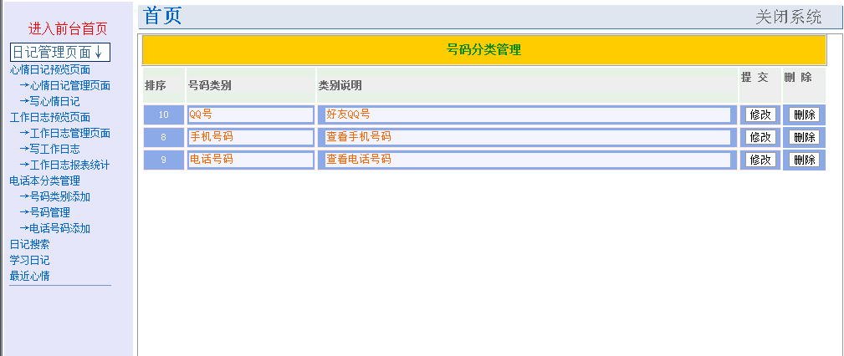

Slide 28
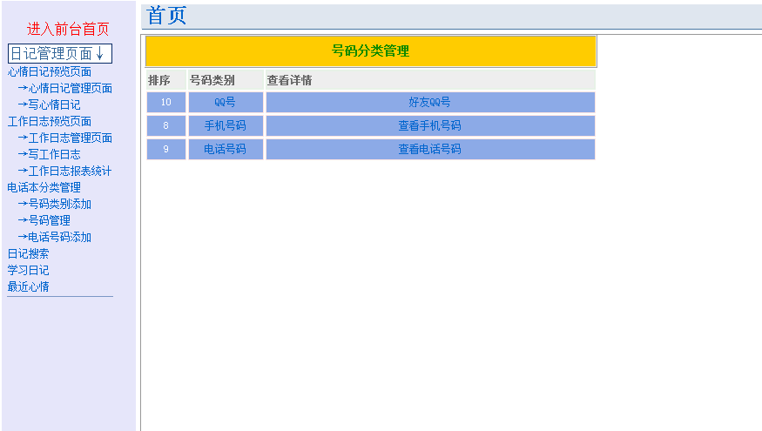

Slide 29
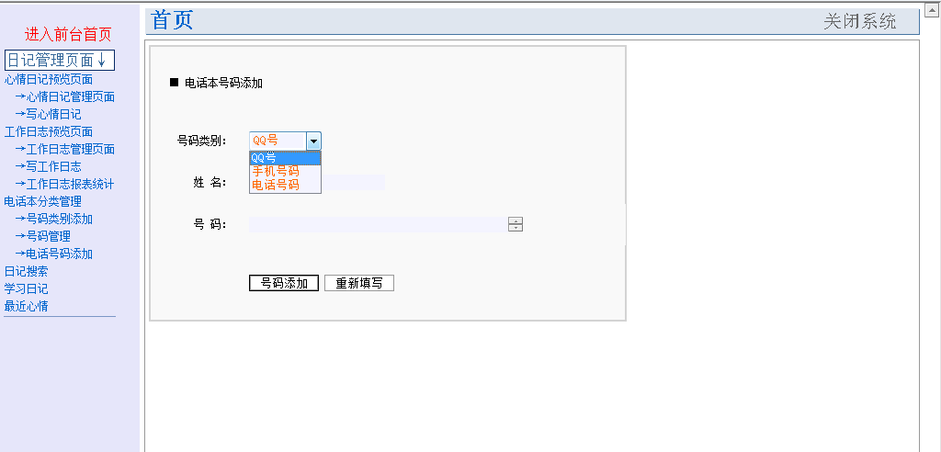

Slide 30
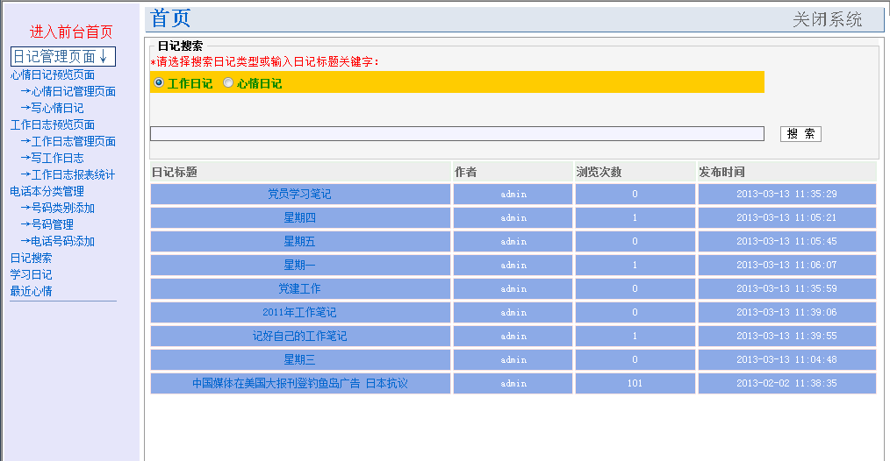

Slide 31
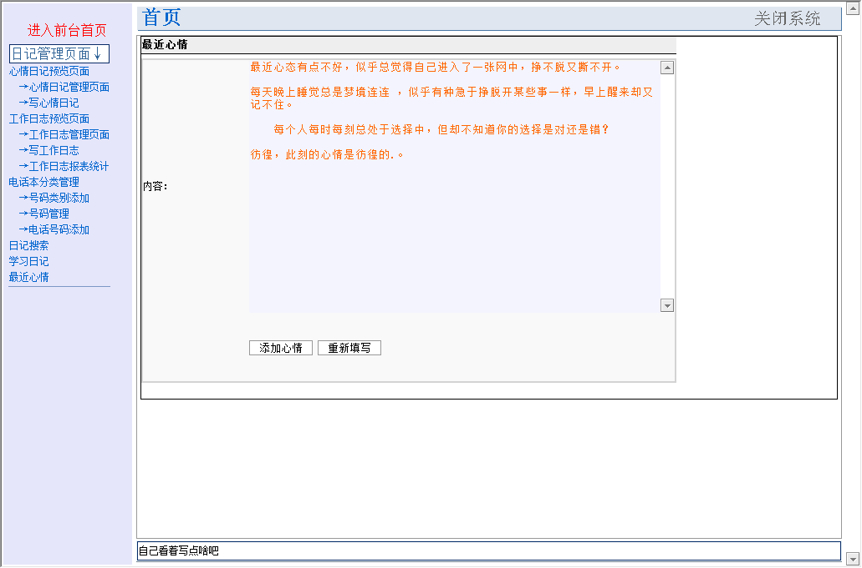

Slide 33
